Slide 1
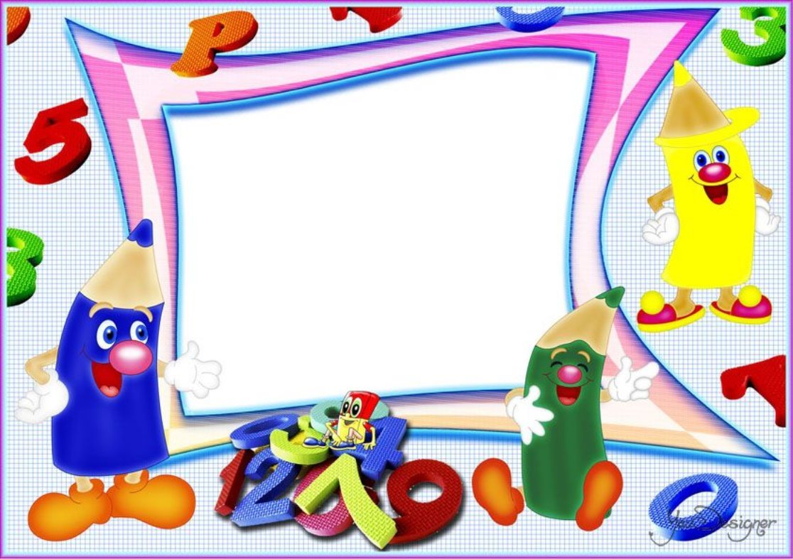
Структурное подразделение «Детский сад комбинированного вида «Аленький цветочек»
МБДОУ "Детский сад "Планета детства"комбинированного вида»
«Дидактическая игра как средство формирования элементарных математических представлений у детей дошкольного возраста»
«
Подготовила воспитатель: Iкв.категории Шишова Т.В.

Slide 2
Актуальность темы
Формирование элементарных математических представлений является важной составляющей интеллектуального развития дошкольников. Математическое развитие – это не только умение считать, решать задачи, но и развитие логического мышления, умения анализировать, видеть общее, делать обобщения и выводы. При формировании элементарных математических представлений игра выступает, как практический метод обучения.
Очень важно, что игра – это не только способ и средство обучения, это ещё и радость, и удовольствие для ребёнка. Все дети любят играть, и от взрослого зависит, насколько эти игры будут содержательными и полезными.
Все виды дидактических игр (предметные, настольно-печатные, словесные и др.) являются эффективным средством и методом формирования элементарных математических представлений у детей во всех возрастных группах. Используя разнообразные дидактические игры, благодаря обучающей задаче, ребенок непреднамеренно усваивает определенную «порцию» познавательного содержания.

Slide 3
В настоящее время разработана система так называемых обучающих игр. Они позволяют формировать у детей принципиально новые знания. Игры, содержание которых ориентировано на формирование математических понятий, способствуют абстрагированию в мыслительной деятельности, учат оперировать обобщенными представлениями, формируют логическое мышление. Особое значение имеют дидактические игры при формировании представлений о пространственных отношениях, форме, величине. Большая часть программных задач из этих разделов решается с помощью дидактических игр. Таким образом, дидактические игры играют огромную роль в воспитании и обучении ребенка.

Slide 4
Современные родители стремятся, как можно раньше обучить своих детей всем наукам, тем самым лишая ребят радости познания, постепенного неторопливого открытия нового. Конечно, родители действуют из благих побуждений, но они забывают о том, что важно не количество знаний, а их качество, глубина и при этом сохранение интереса у детей к обучению. Поэтому считаю, что следует вести разъяснительную работу с родителями, показывать обширность, разнообразие приёмов и форм обучения детей математике.
Цель: Повышение своего теоретического уровня, профессионального
мастерства и компетентности по данной теме. Овладение способами
проектирования воспитательно-образовательного процесса.

Slide 5
Для достижения поставленной цели я обозначила следующие задачи:
разработать перспективный план работы с детьми;
разработать проект «Весёлая математика»;
разработать кружок « Юный математик»;
оформить в группе центр занимательной математики;
целенаправленное формирование у детей интереса к элементарной математической деятельности.
формирование качеств и свойств личности ребенка, необходимых для успешного овладения математикой в дальнейшем: целенаправленность и целесообразность поисковых действий, стремление к достижению положительного результата, настойчивость и находчивость, самостоятельность;
воспитание у детей потребности занимать свое свободное время не только интересными, но и требующими умственного напряжения, интеллектуального усилия играми;
стремления достичь того, чтобы занимательный математический материал в дошкольные и последующие годы – стал средством не только организации полезного досуга, но и становления творчества, совершенствования своего профессионального мастерства.

Slide 6
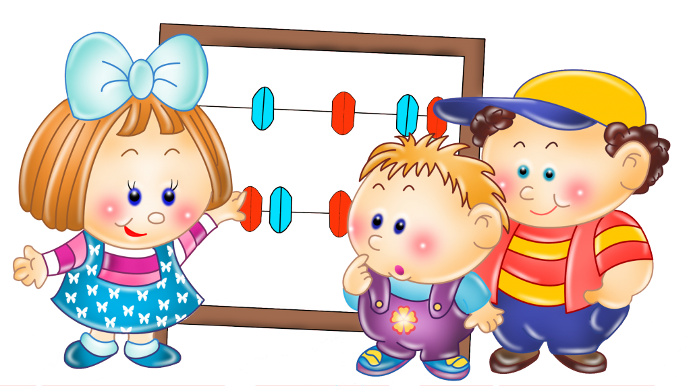
Осуществляю свою работу по данной теме в тесном контакте с родителями:
Оформление папки-передвижки для родителей. «Роль развивающих игр в воспитании детей дошкольного возраста»; «Занимательная математика дома в повседневной жизни»; « По дороге к математике»
Рекомендации: «Формируем пространственные представления», «Как научить детей определять свойства предметов».
Проведение консультации для родителей на тему «Роль дидактических игр в воспитании детей дошкольного возраста». «Развитие мелкой моторики дошкольников». «Воспитание ребенка в игре»
Привлечение родителей к изготовлению пособий и игр по математики для кружка «Юный математик».
Оформление выставки: «Математические игры и упражнения для дошкольника». « Мы любим цифры».
Приобщать родителей играть с детьми в математические игры в домашних условиях.
Проведение индивидуальных консультаций и бесед.

Slide 7
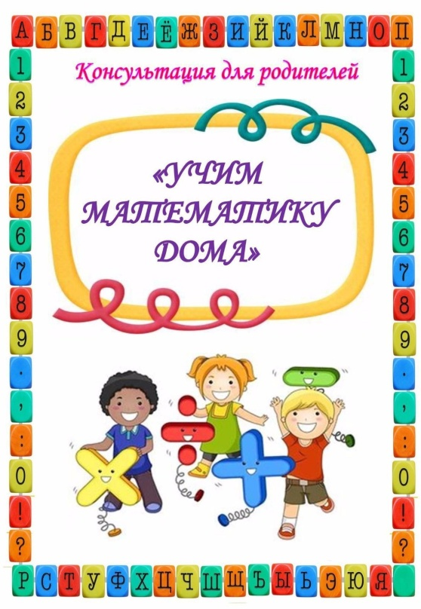
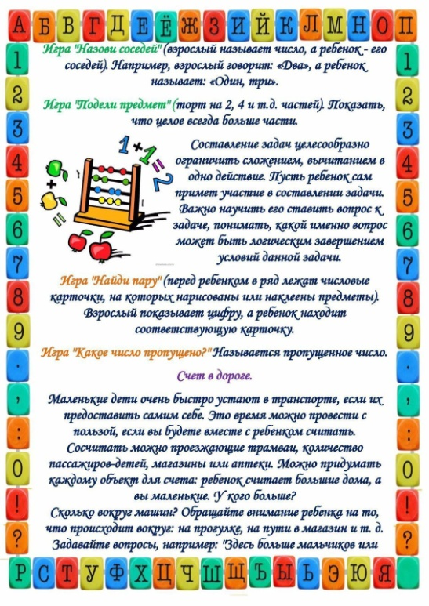

Slide 8
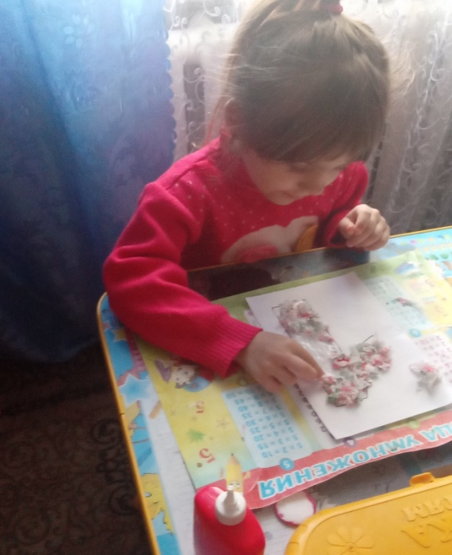
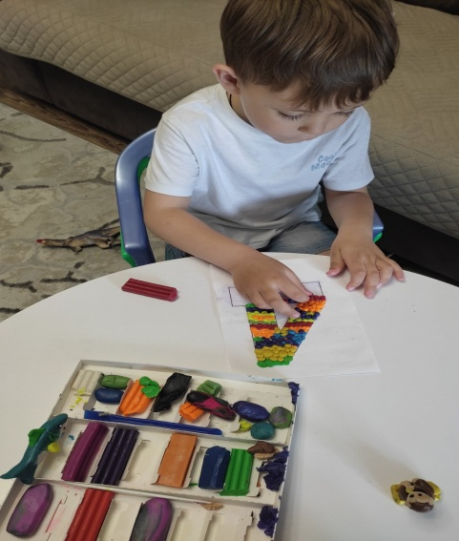
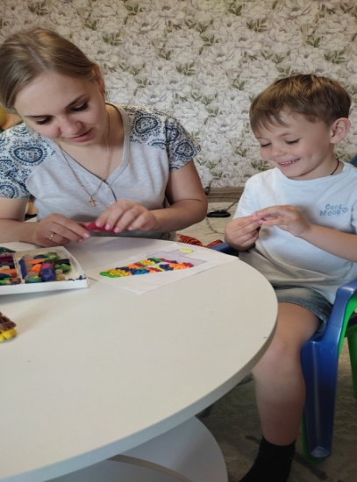
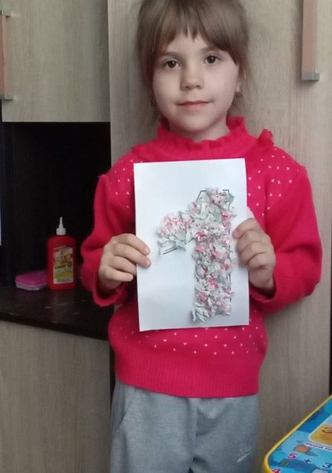
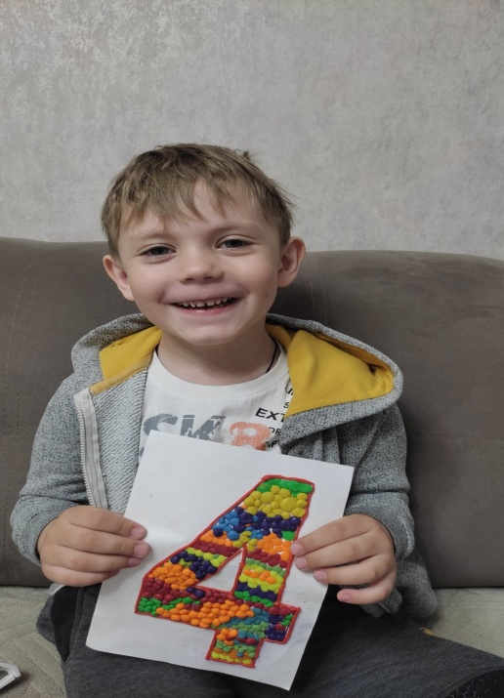
« Мы любим цифры».

Slide 9
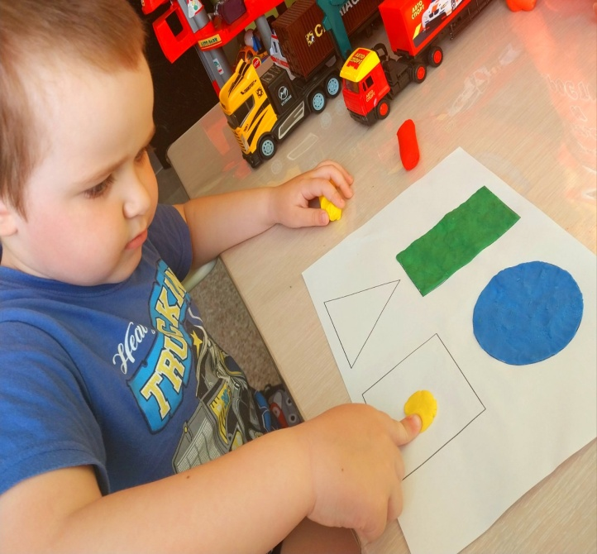
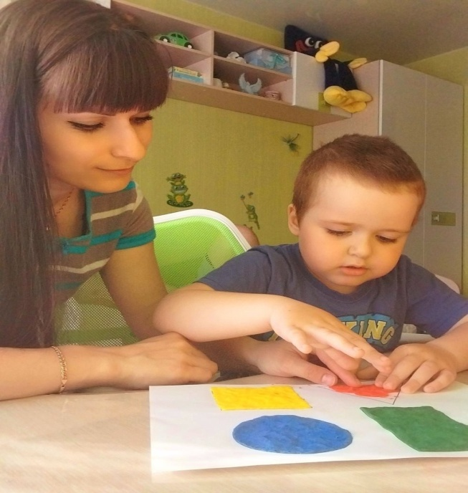
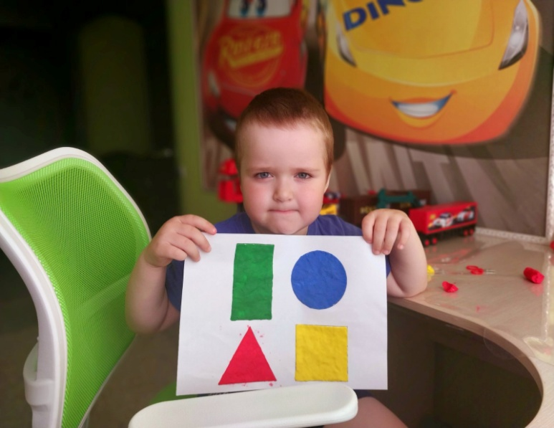

Slide 10
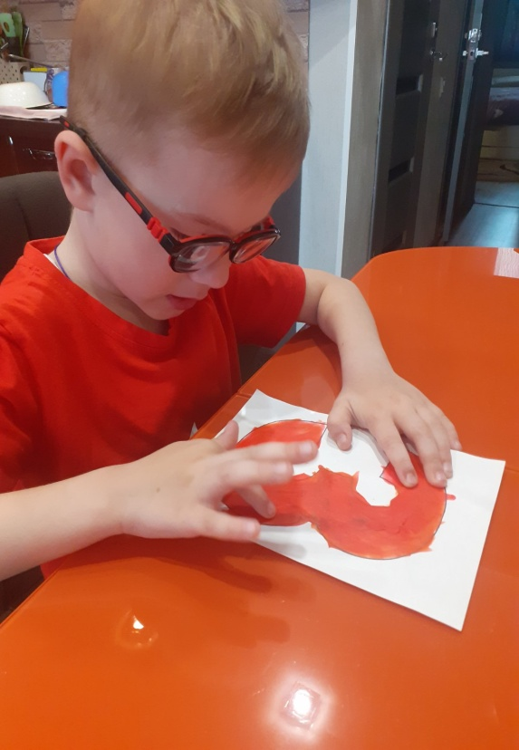
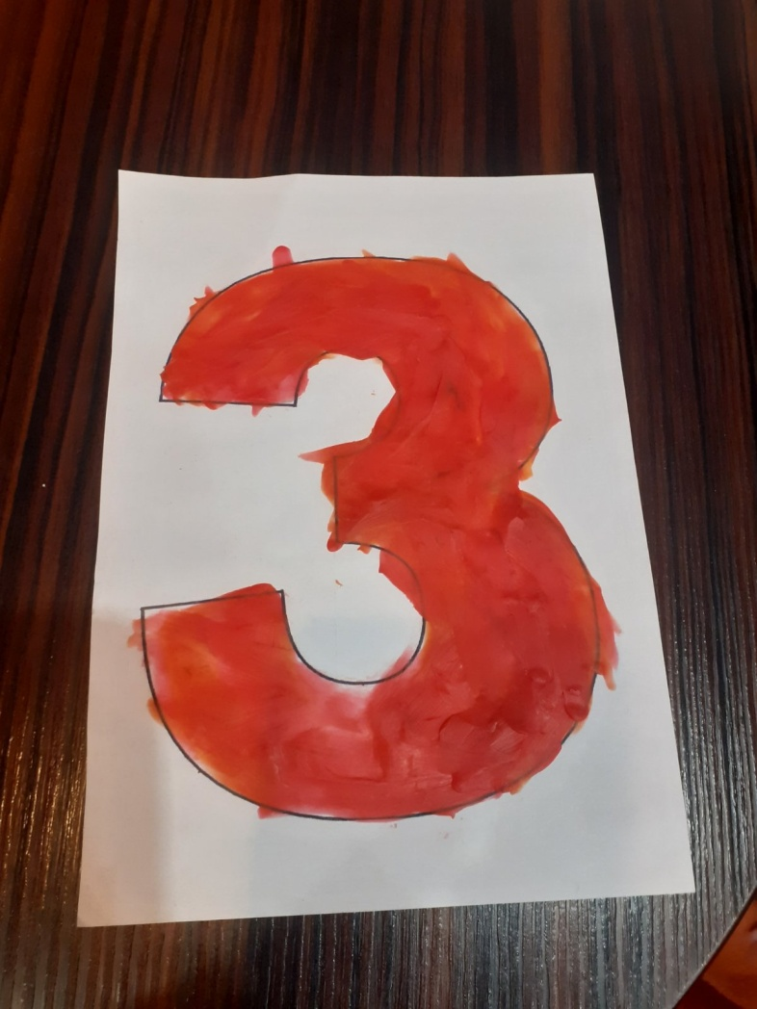

Slide 12
Дидактические игры по формированию математических представлений можно разделить на следующие группы:
Игры с цифрами и числами
Игры путешествия во времени
Игры на ориентировку в пространстве
Игры с геометрическими фигурами
Игры на развитие логического мышления

Slide 13
В ходе моей работы по теме самообразования с детьми проводились :
Совместная работа ;
Индивидуальная работа;
Свободная самостоятельная деятельность самих детей.

Slide 14
Дидактические игры с цифрами
Играя в такие дидактические игры как:
«РАЗЛОЖИ ЦИФРЫ»
«ОБВЕДИ ЦИФРЫ»
«КАКОЙ ЦИФРЫ НЕ СТАЛО?»
«НАЗОВИ СОСЕДЕЙ»
« СОБЕРИ ПО ЦИФРАМ»
«НАЙДИ ЦИФРУ 1,2,3,4, ИЗ МНОГИХ ДРУГИХ ЧИСЕЛ И ЗАКРАСЬ»
«НАЙДЙ НУЖНУЮ ЦИФРУ»
дети учатся свободно оперировать числами в пределах 5 и сопровождать словами свои действия.

Slide 15
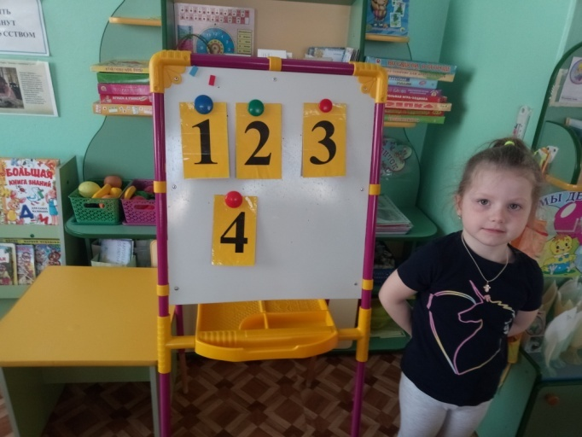
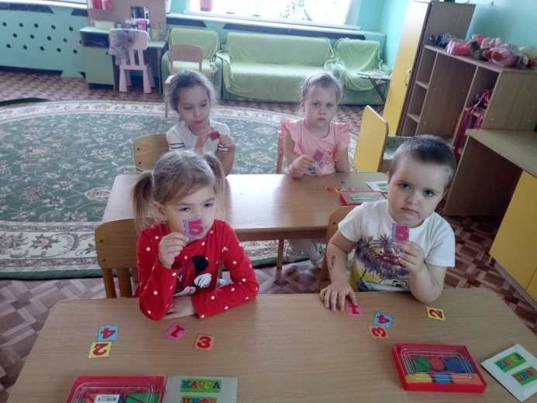
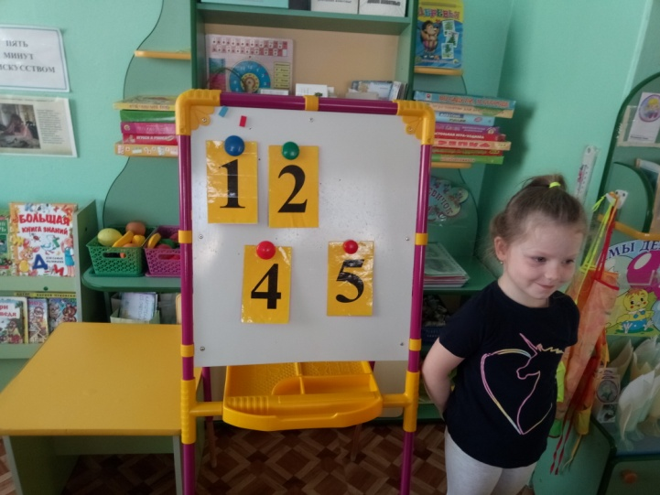
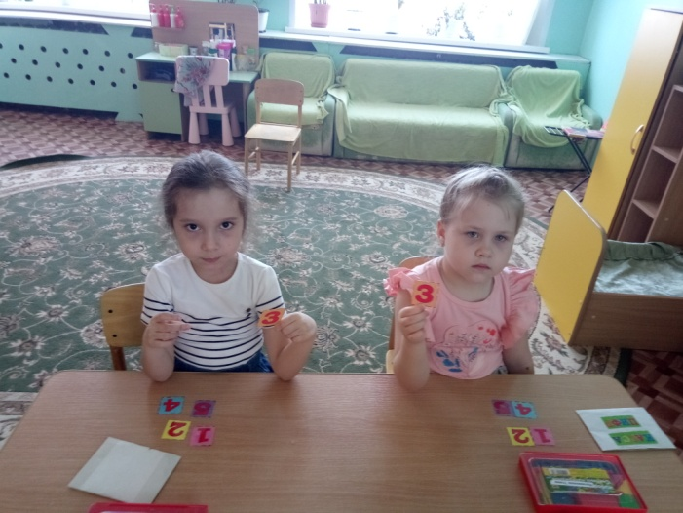
«КАКОЙ ЦИФРЫ НЕ СТАЛО?»

Slide 16
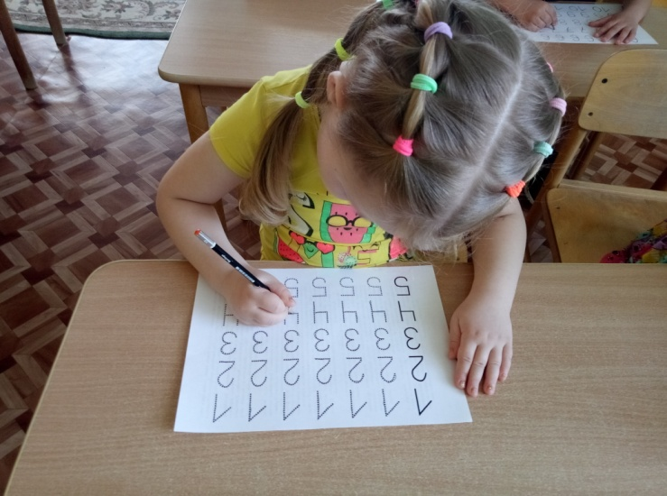
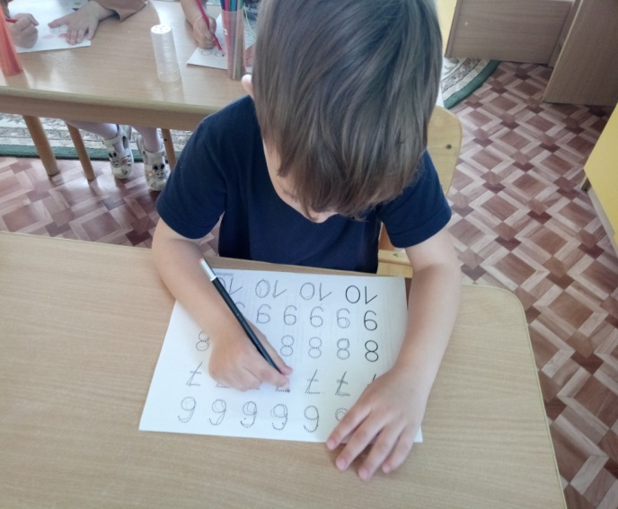
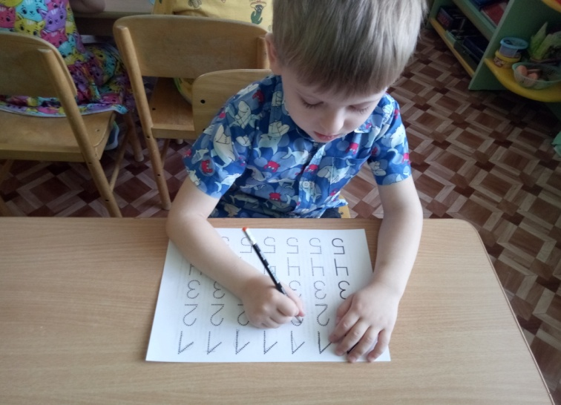
«ОБВЕДИ ЦИФРЫ»

Slide 17
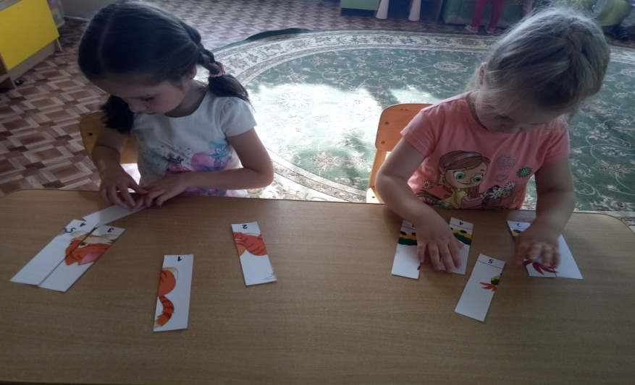
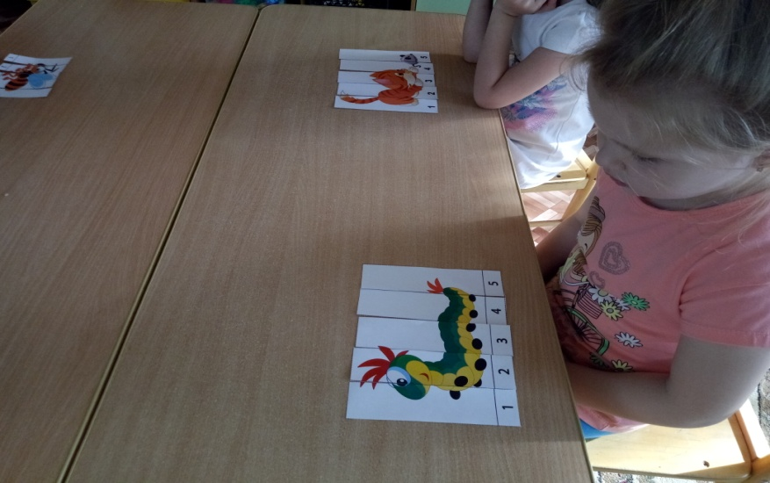
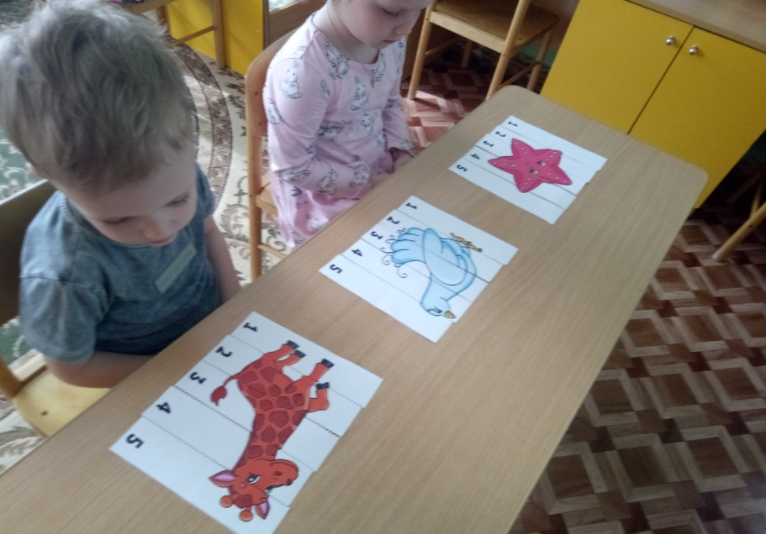
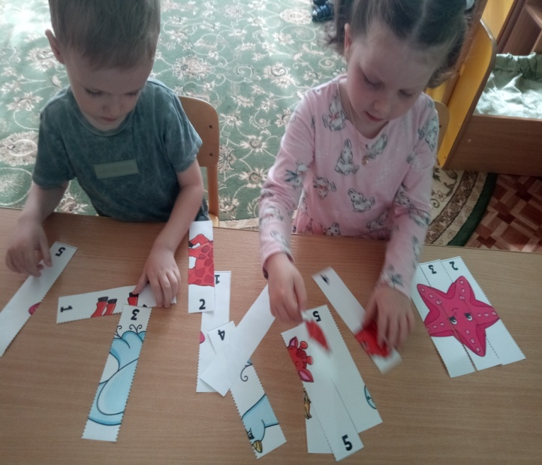
«СОБЕРИ ПО ЦИФРАМ»

Slide 18
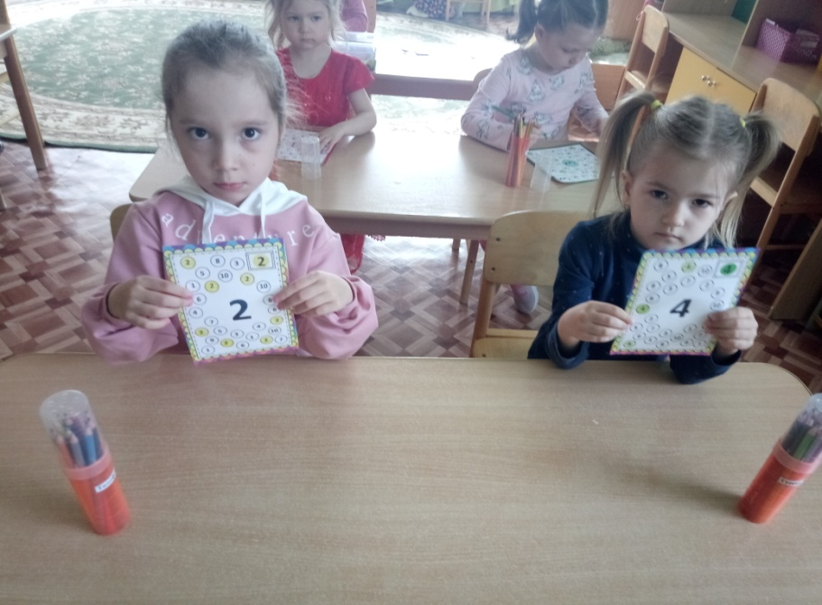
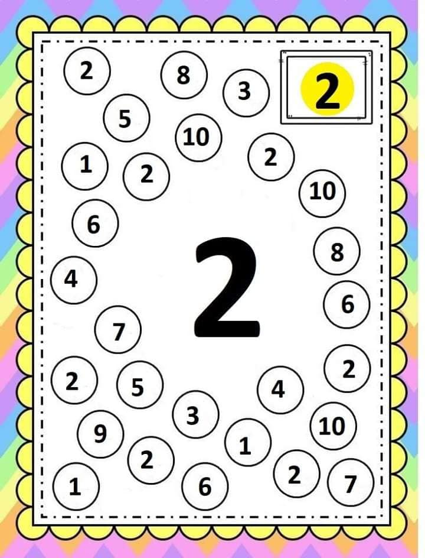
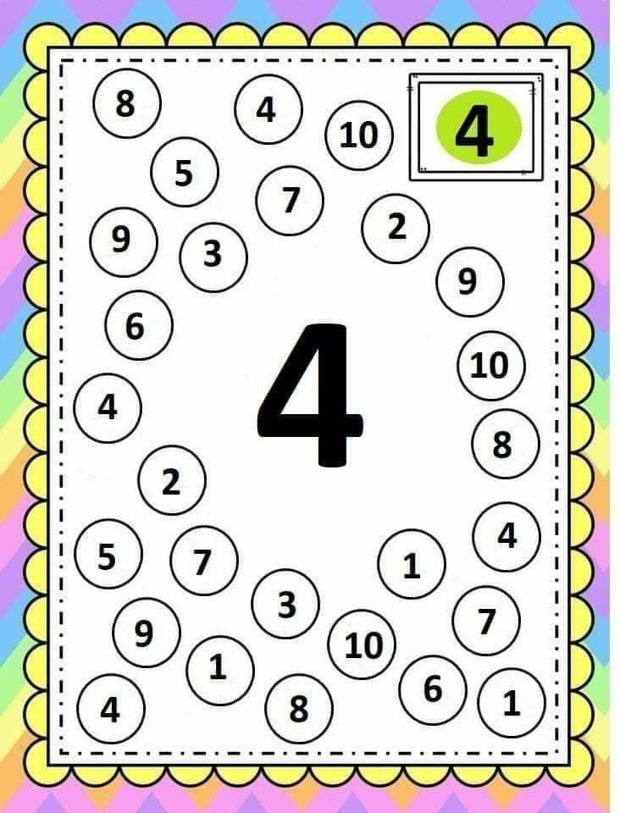
«НАЙДИ ЦИФРУ 2,4, ИЗ МНОГИХ ДРУГИХ ЧИСЕЛ»

Slide 19
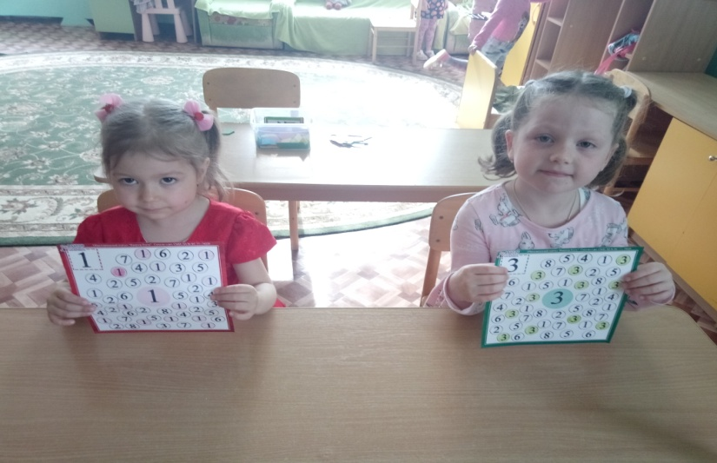
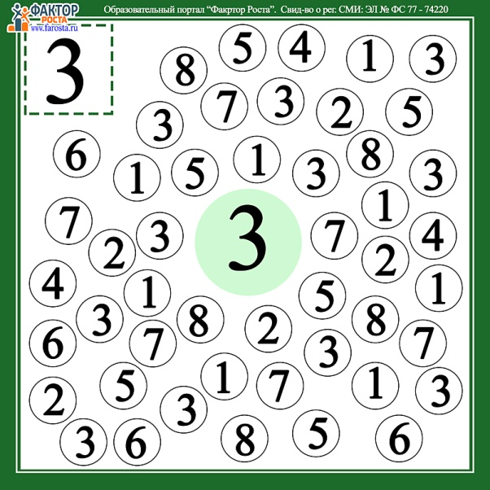
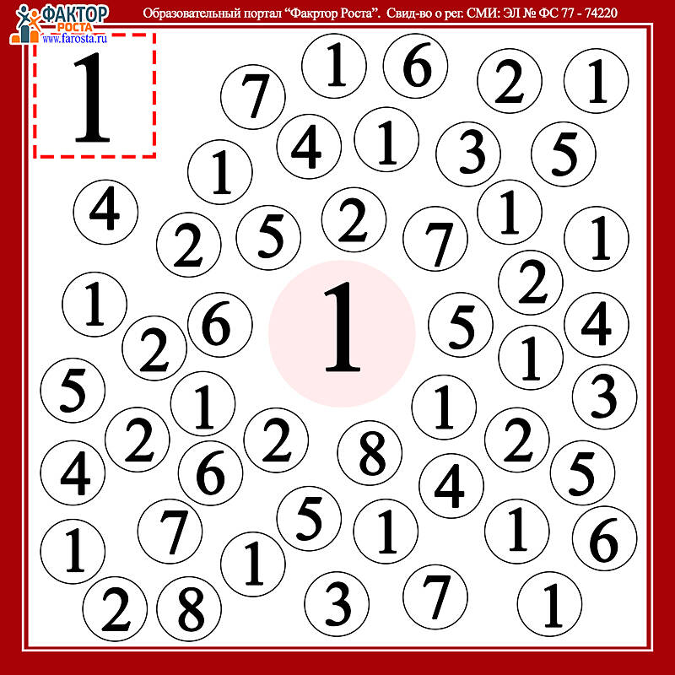
«НАЙДИ ЦИФРУ 1,3, ИЗ МНОГИХ ДРУГИХ ЧИСЕЛ»

Slide 20
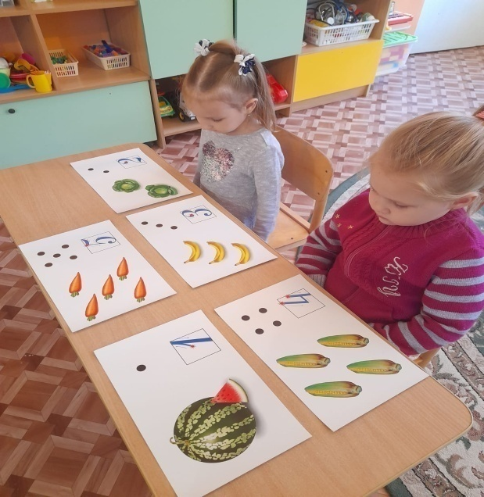
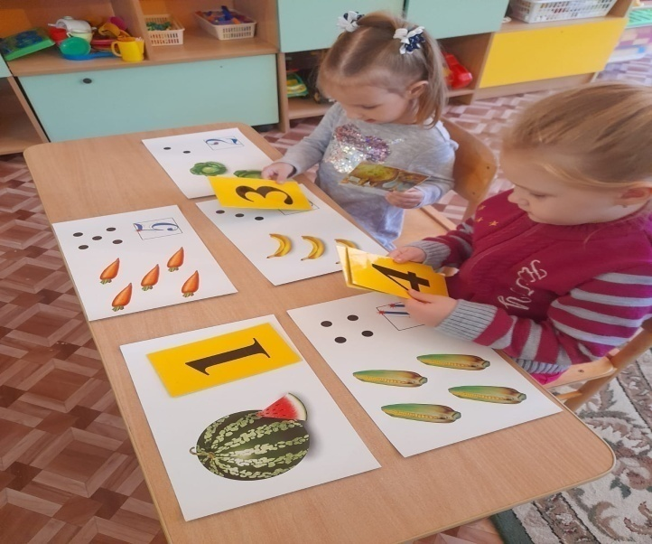
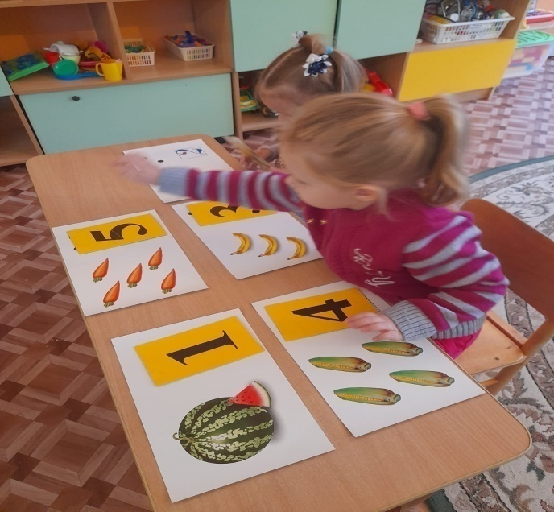
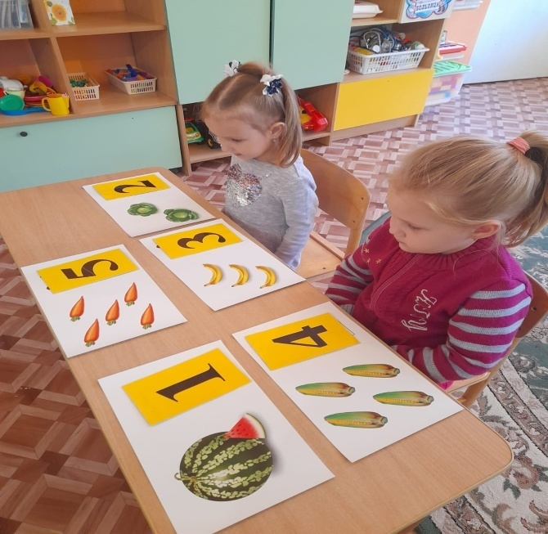
«РАЗЛОЖИ ЦИФРЫ»

Slide 21
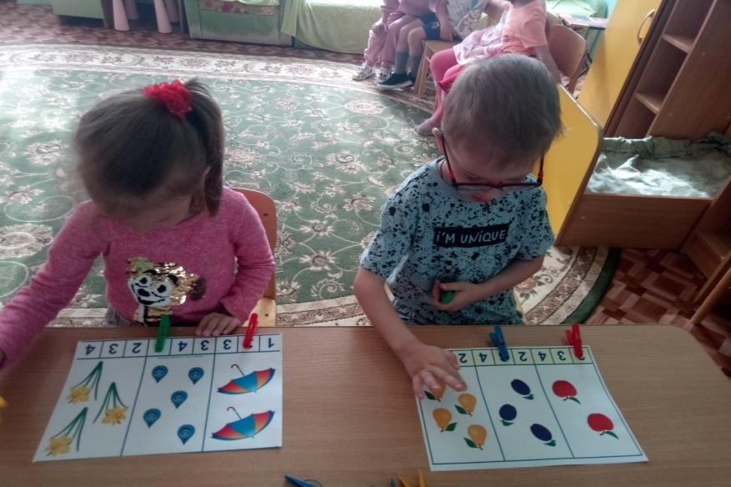
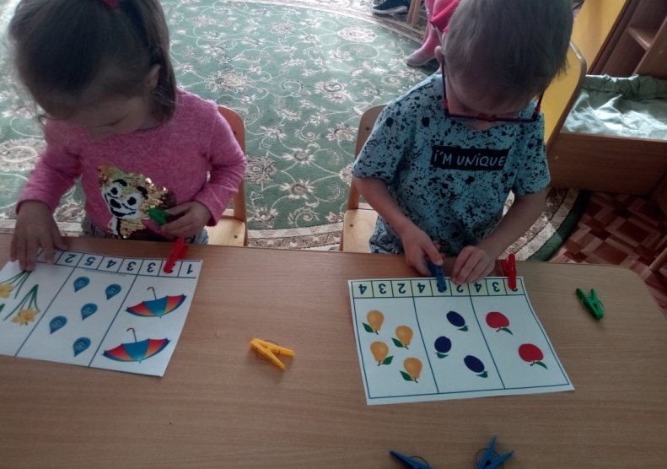
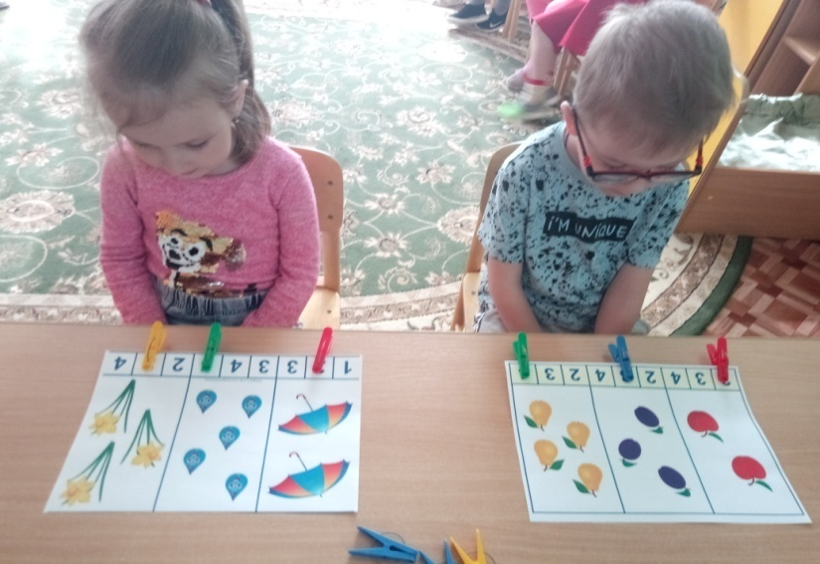
«НАЙДИ НУЖНУЮ ЦИФРУ»

Slide 22
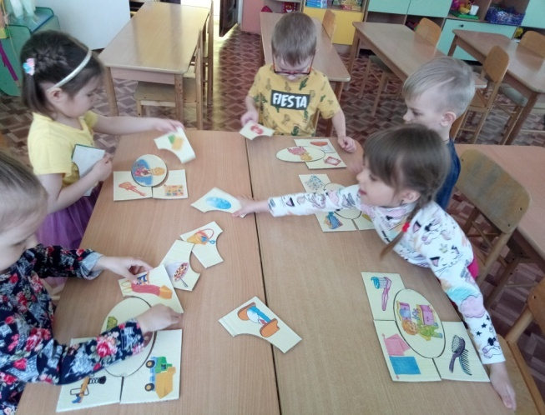
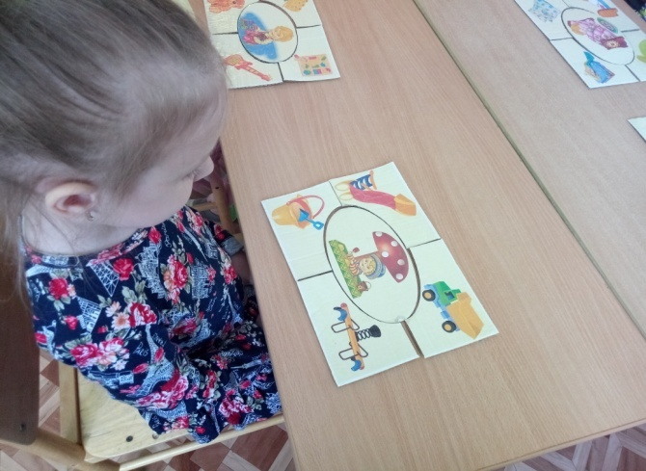
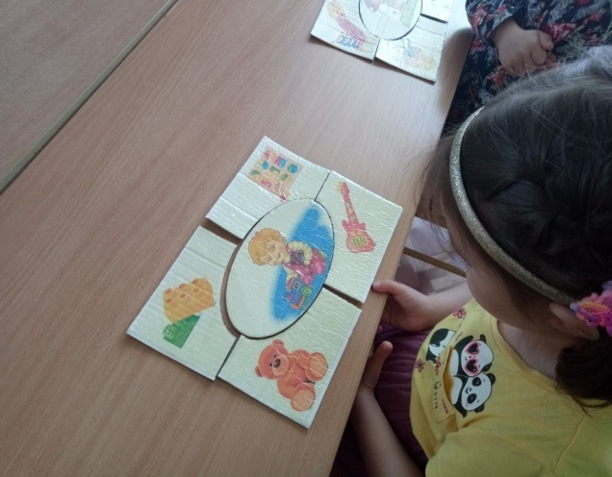
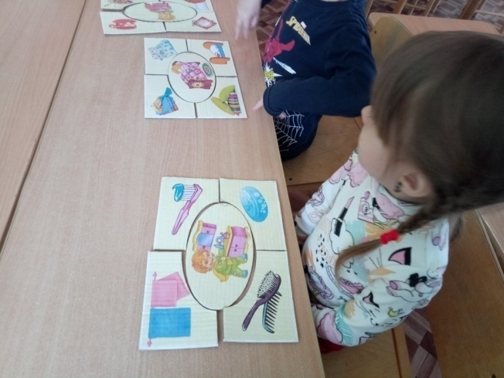
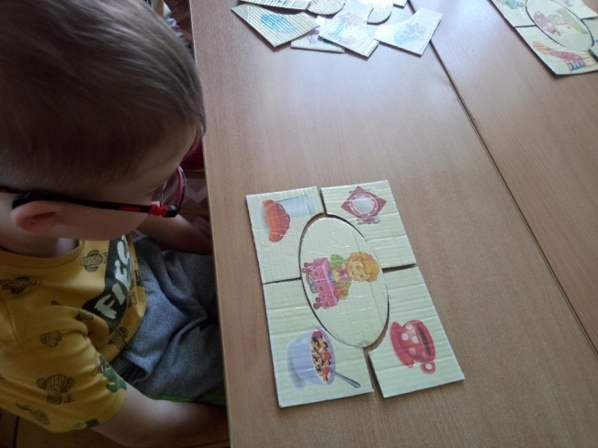
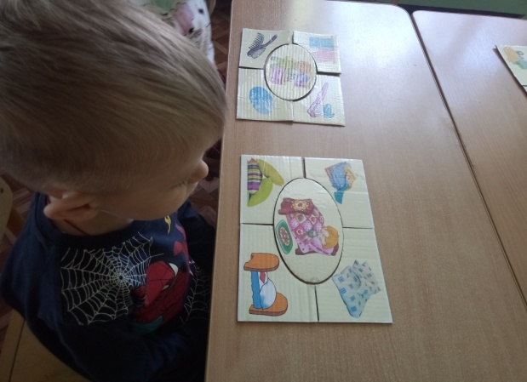
Игра путешествия во времени
«Режим дня»

Slide 23
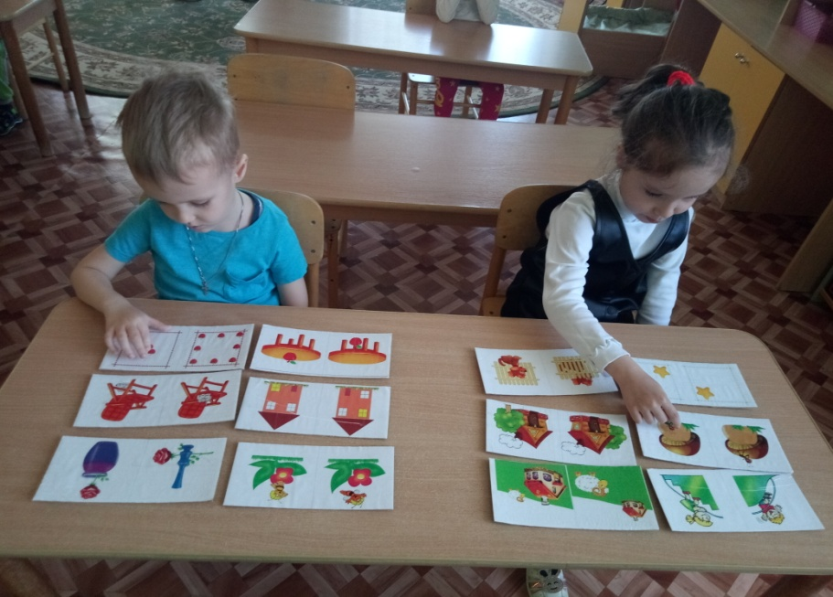
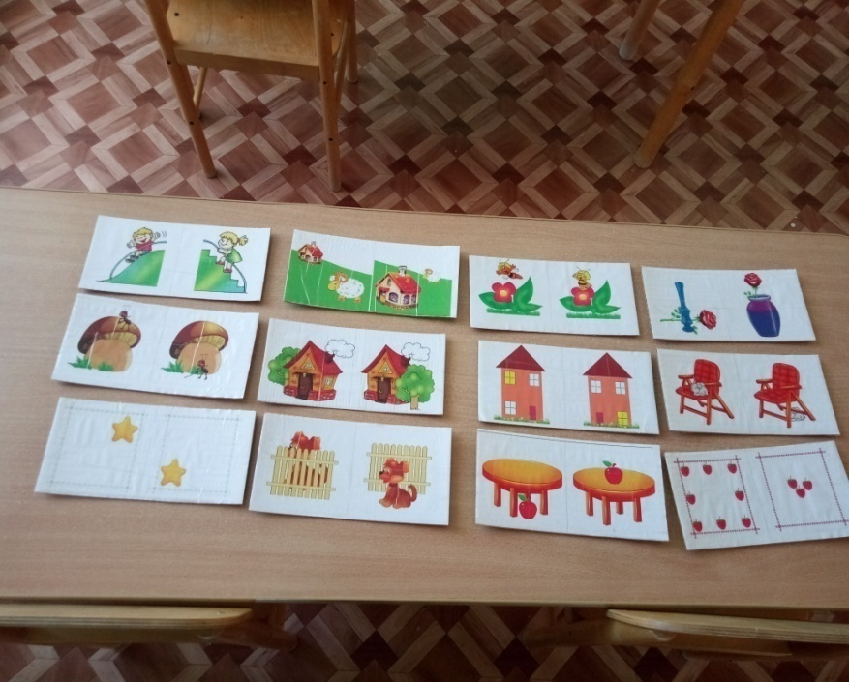
Игра на ориентировку в пространстве

Slide 24
Игры с геометрическими фигурами
«ПОСМОТРИ И ПОСТРОЙ»
«ФОРМЫ И ФИГУРЫ»
«НАЙДЙ НУЖНУЮ ЗАПЛАТКУ ДЛЯ ФАРТУКА»
«ГЕОМЕТРИЧЕСКАЯ МОЗАЙКА»
«ОБВЕДИ ФИГУРУ И ЗАКРАСЬ»
«НАЙДИ ТАКОЙ ЖЕ»
«ПОСМОТРИ ВОКРУГ»
«СОЗДАЕМ ФИГУРЫ ИЗ ПЛАСТИЛИНА И СПИЧЕК»

Slide 25
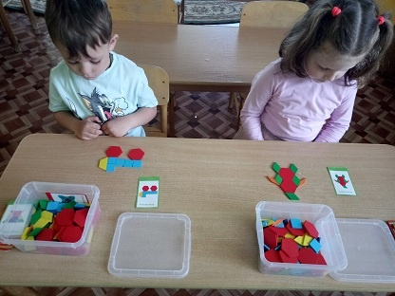
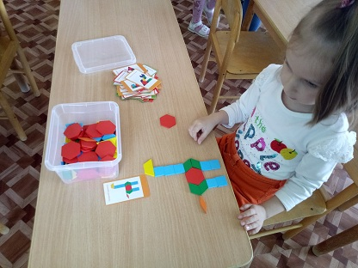
«ПОСМОТРИ И ПОСТРОЙ»

Slide 26
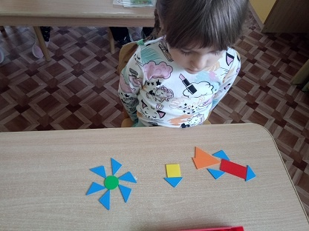
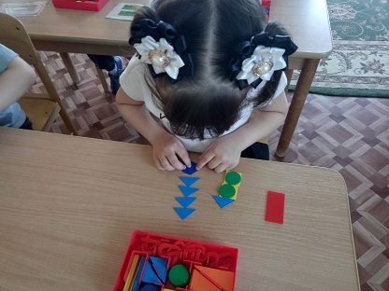
«ПОСТРОЙ ИЗ ГЕОМЕТРИЧЕСКИХ ФИГУР УЗОР»

Slide 27
«ФОРМЫ И ФИГУРЫ»

Slide 28
«НАЙДЙ НУЖНУЮ ЗАПЛАТКУ
ДЛЯ ФАРТУКА»

Slide 29
«ОБВЕДИ ФИГУРУ И ЗАКРАСЬ»

Slide 30
«СОЗДАЕМ ФИГУРЫ ИЗ ПЛАСТИЛИНА И СПИЧЕК»

Slide 31
Игры на развитие логического мышления

Slide 33
В течении года также велась работа с педагогами :
Проведение Квест-игры для педагогов: «Путешествие с колобком»
Проведение семинара-практикума для педагогов: «Логик математические игры в развивающей среде ДОУ»
Консультация на тему: «Дидактические игры для обучения математике дошкольников» ; «Формирование математических способностей у дошкольников».
Отчет-презентация: Формирование элементарных математических представлений по средством дидактических игр»

Slide 34
Не однократно принимала участие в Международных и Всероссийских конкурсах, размещала публикации по теме самообразования.

Slide 36
Подобраны картотека математических физкультминуток; пальчиковые игры ;сделаны дидактические игры, и т.д.

Slide 37
В заключении хочу сказать, что с помощью развивающего обучения дети войдут в мир математики через увлекательные игры, и обучение не покажется им трудным и скучным. Дидактическая игра — явление сложное, но в ней отчетливо обнаруживается структура, т. е. основные элементы, характеризующие игру как форму обучения и игровую деятельность одновременно. Педагогическая эффективность обучения в значительной степени определятся соответствием содержания и методов в обучении возрастным особенностям детей, когда ребенок усваивает материал специфический для данного возраста в наглядно-действенной форме, с опорой на непосредственные практические или игровые действия. Поэтому дидактическая игра является непременным средством формирования элементарных математических представлений детей дошкольного возраста.

Slide 38
Спасибо за внимание!

